Slide 1
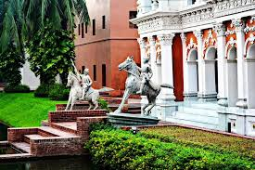
আজকের পাঠে সবাইকে শুভেচ্ছা

Slide 2
উপস্থাপনায়
দিলারা খানম
সহকারী শিক্ষক
জামিরা আদর্শ সরকারী প্রাথমিক বিদ্যালয়।
ফুলতলা, খুলনা।

Slide 3
বিষয়: বাংলা
শ্রেণি : চতুর্থ
পাঠ শিরোনাম: ঘুরে আসি সোনারগাঁও
পাঠ্যাংশ:
সময়ঃ ৪০ মিনিট

Slide 4
শিখনফল
৩.১.২ বর্ণনা শুনে বুঝতে পারবে।
১.১.২ যুক্তবর্ণ সহযোগে তৈরি শব্দযুক্ত বাক্য স্পষ্ট ও শুদ্ধভাবে
বলতে পারবে।
১.৪.১ পাঠ্যপুস্তকের পাঠ শ্রবণযোগ্য স্পষ্ট স্বরে ও প্রমিত
উচ্চারণে সাবলীলভাবে পড়তে পারবে।
২.৩.6 পাঠিত ও বর্ণিত বিষয়ে প্রশ্নের উত্তর শুদ্ধভাবে লিখতে পারবে।

Slide 5
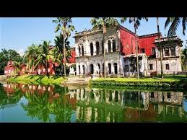
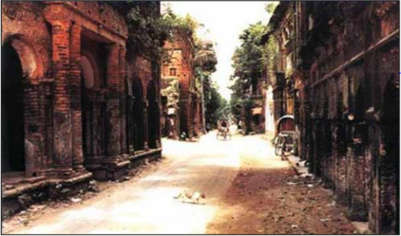
এসো কিছু ছবি দেখি
ছবিতে কি দেখতে পাচ্ছ ?
বলতে পারবে কি আজ আমরা কি নিয়ে পড়বো?

Slide 6
আজ আমরা পড়ব
ঘুরে আসি সোনারগাঁও

Slide 7
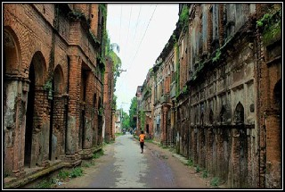
ছবিতে কি দেখতে পাচ্ছ ?
ঐতিহাসিক সোনারগাঁও

Slide 8
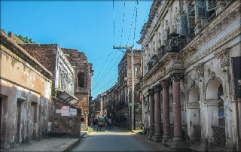
কাচপুর ব্রিজ পার হয়ে একটু গেলেই সোনারগাঁও
ঢাকার দক্ষিণ-পূর্বে এ প্রাচীন নগরী সোনারগাঁওয়ের অবস্থান
এটা নারায়ণগঞ্জ জেলায়।
ঢাকা থেকে সোনারগাঁর দূরত্ব ২৭ কি.মি.

Slide 9
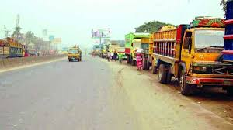
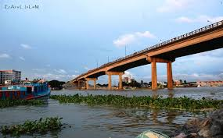
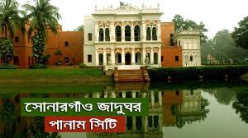
ছবিতে কি দেখতে পাচ্ছ ?
গুলিস্থান থেকে যাত্রাবাড়ীর রাস্তা
কাচপুর ব্রিজ
সোনারগাঁও
সোনারগাঁও জাদুঘর

Slide 10
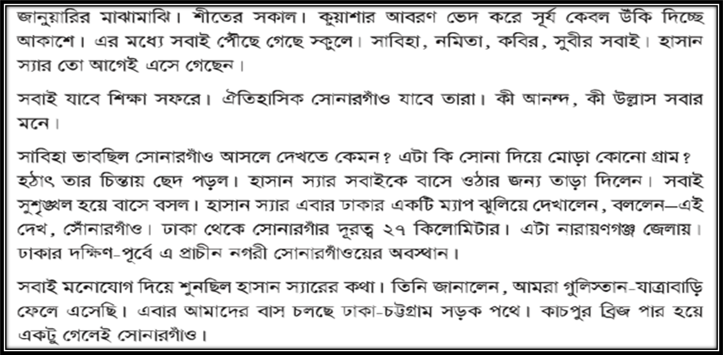
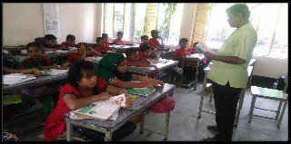
শিক্ষকের পাঠ

Slide 11
বিস্মিত
নিদর্শন
ব্রিজ
উচ্চারণ
অনুশীলন
শাসনকর্তা
গুলিস্থান
সুশৃঙ্খল

Slide 12
যুক্তবর্ণ শিখি
শিক্ষা- ক্ষ=ক+ষ
দূরত্ব - ত্ব=ত+ব
গুলিস্থান - স্থ=স+থ

Slide 13
শব্দের অর্থগুলো জেনে নিই
ঐতিহাসিক
ইতিহাস সংক্রান্ত
নিদর্শন
দৃষ্টান্ত
শাসনকর্তা
প্রধান শাসক
অবাক হওয়া
বিস্মিত

Slide 14
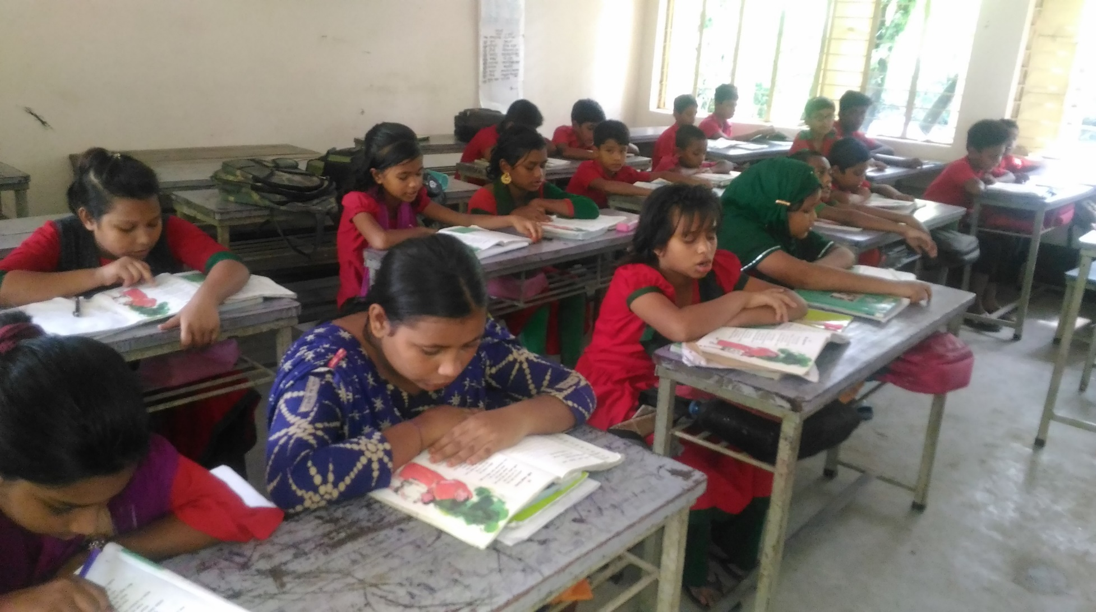
শিক্ষার্থীদের সরব পাঠ ও
প্রমিত উচ্চারন অনুশীলন

Slide 15
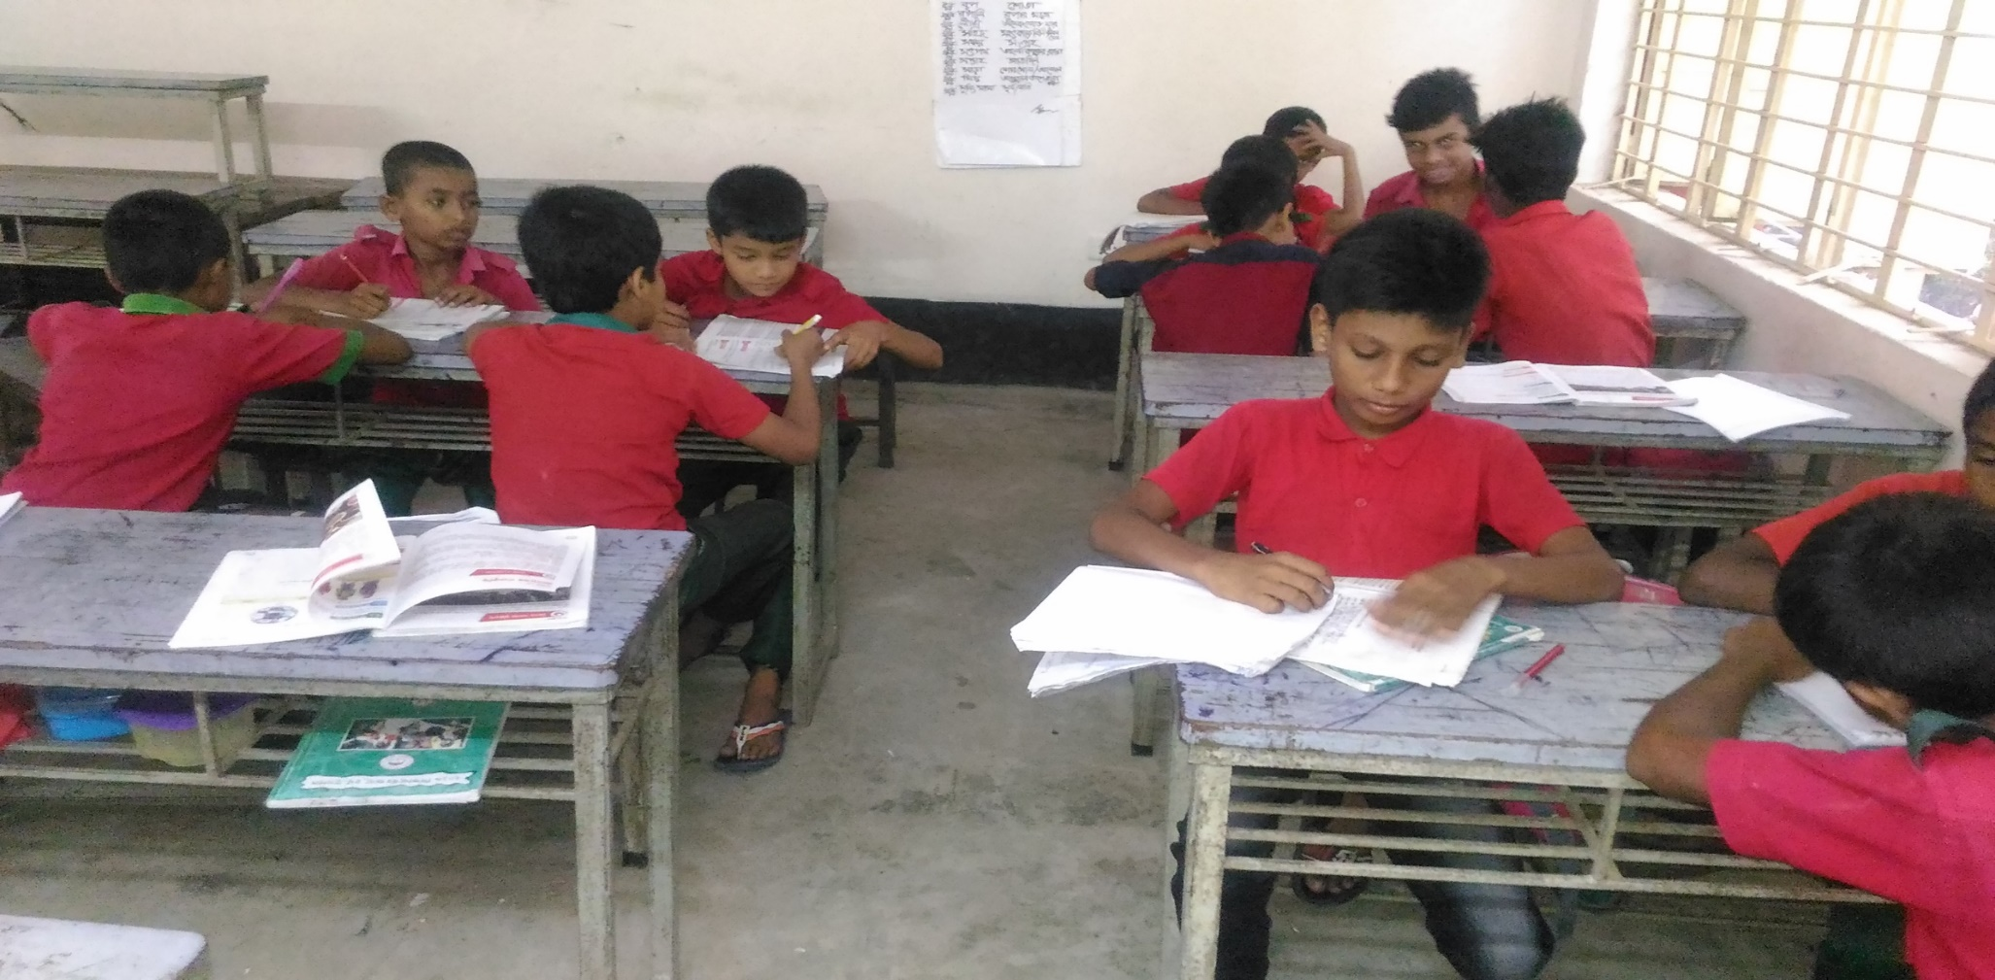
তোমার পাঠ্য বইয়ের ৭৮ নং পৃষ্টা বের করে দলে পড়

Slide 16
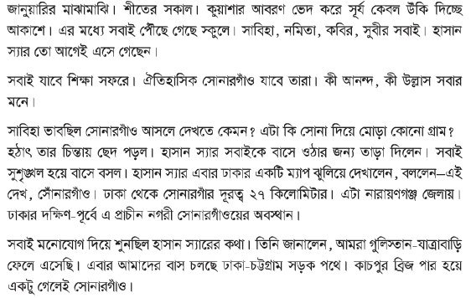
একক পাঠ
পাঠ্যাংশ টুকু একাকি পড়

Slide 17
দলগত কাজ
যুক্তবর্ণ ভেঙ্গে দেখাও ও শব্দার্থ লিখ
ক্ষ= ক+ষ
ঐতিহাসিক
ইতিহাস সংক্রান্ত
ত্ব= ত+ব
নিদর্শন
দৃষ্টান্ত
স্থ= স+থ
শাসনকর্তা
প্রধান শাসক

Slide 18
মূল্যায়ন
গল্পটি কী নিয়ে লেখা?
1.
2.
আমরা যে গল্পটি পড়লাম সে গল্পটির নাম কী ?
সোনারগাঁও কোথায় অবস্থিত?
3.
4.
ঢাকা থেকে সোনারগাঁও এর দূরত্ব কত কিলোমিটার?

Slide 19
পরিকল্পিত কাজ
আগামী ক্লাসে নির্ধারিত পাঠটি বাড়ি থেকে ভালো করে পড়ে আসবে।

Slide 20
আজকের one day one word
বিস্মিত
অবাক হওয়া
লোকশিল্প জাদুঘরের সৌন্দর্য দেখে সবাই বিস্মিত হয়ে গেলো।

Slide 21
ধন্যবাদ সবাইকে

